Slide 1
IOT REST
Samen Da Vinci

Slide 2
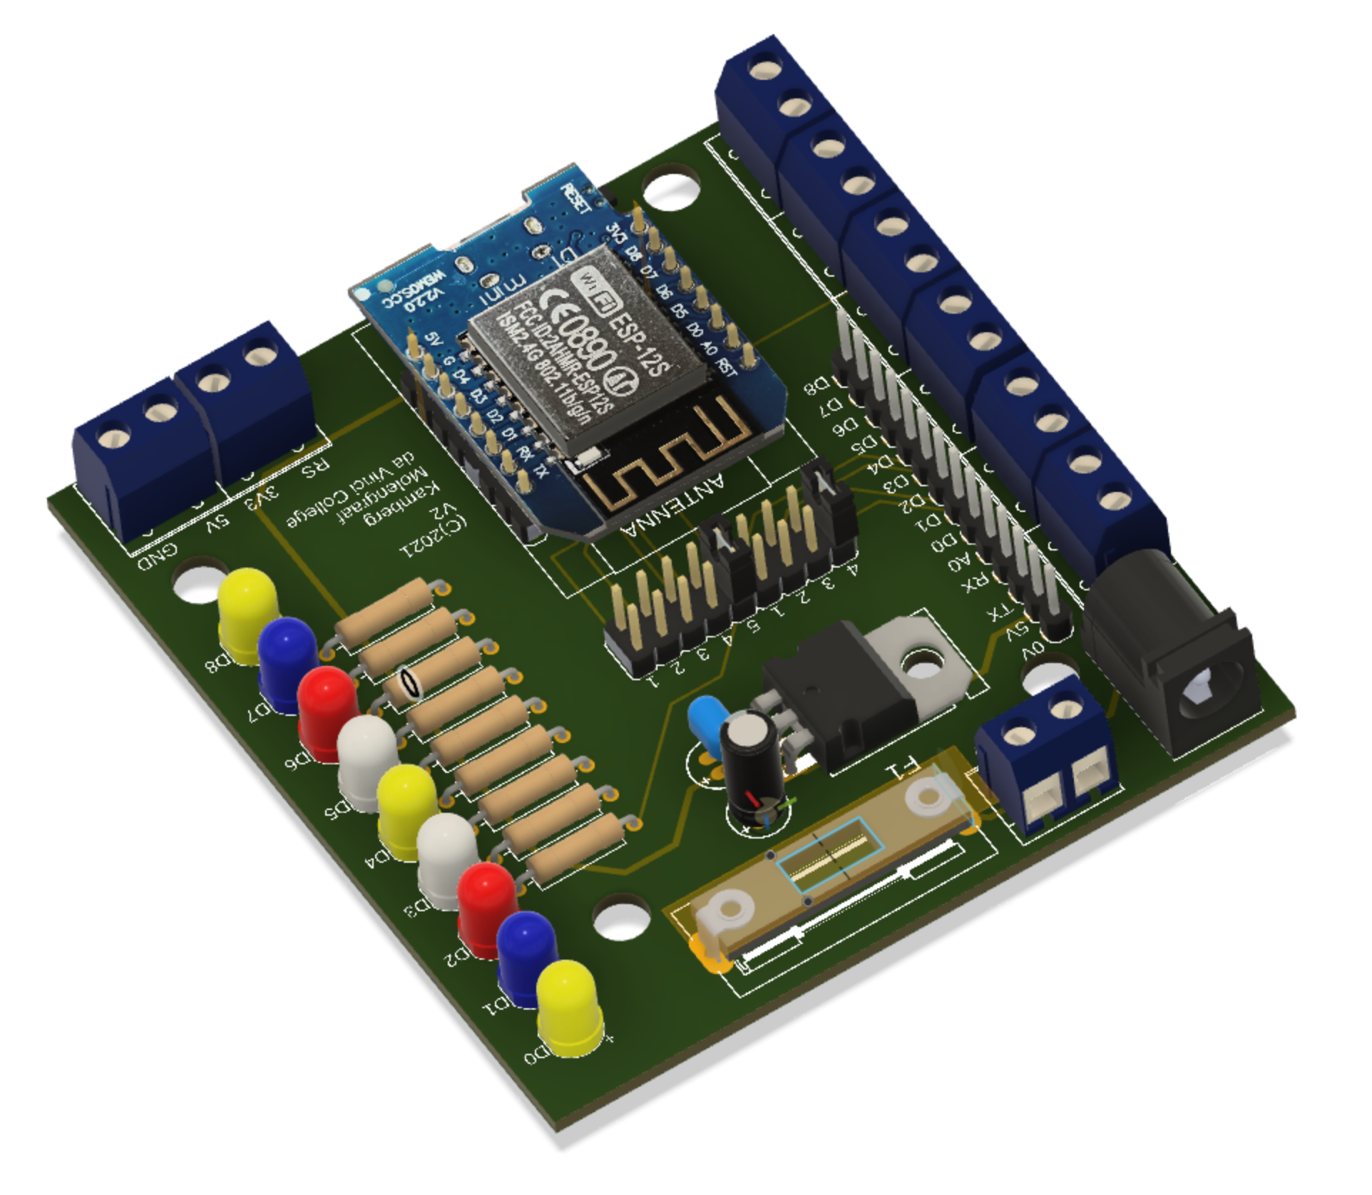
Opdracht
WeMos wilt zons
op- en ondergang weten

Slide 3
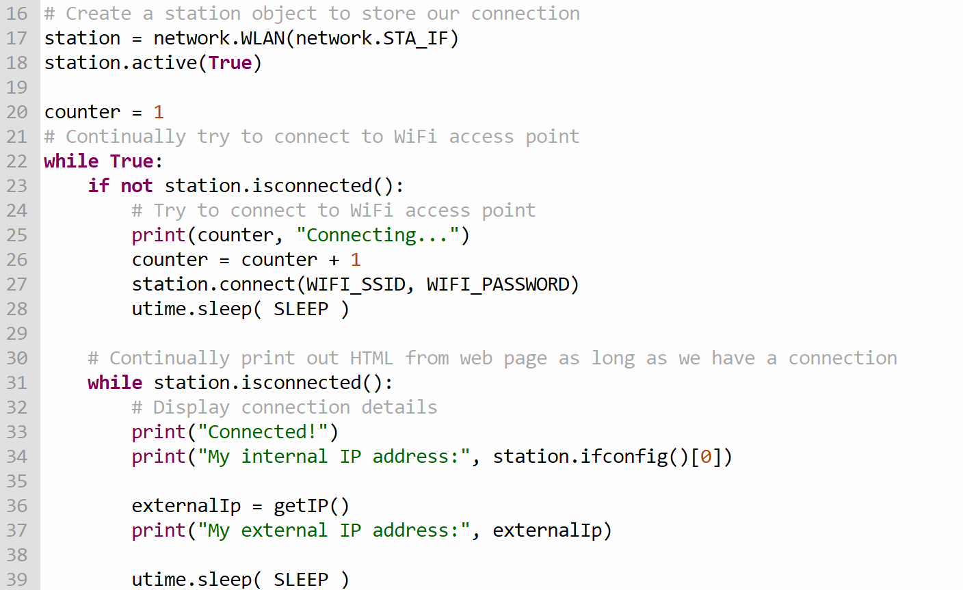

Slide 4
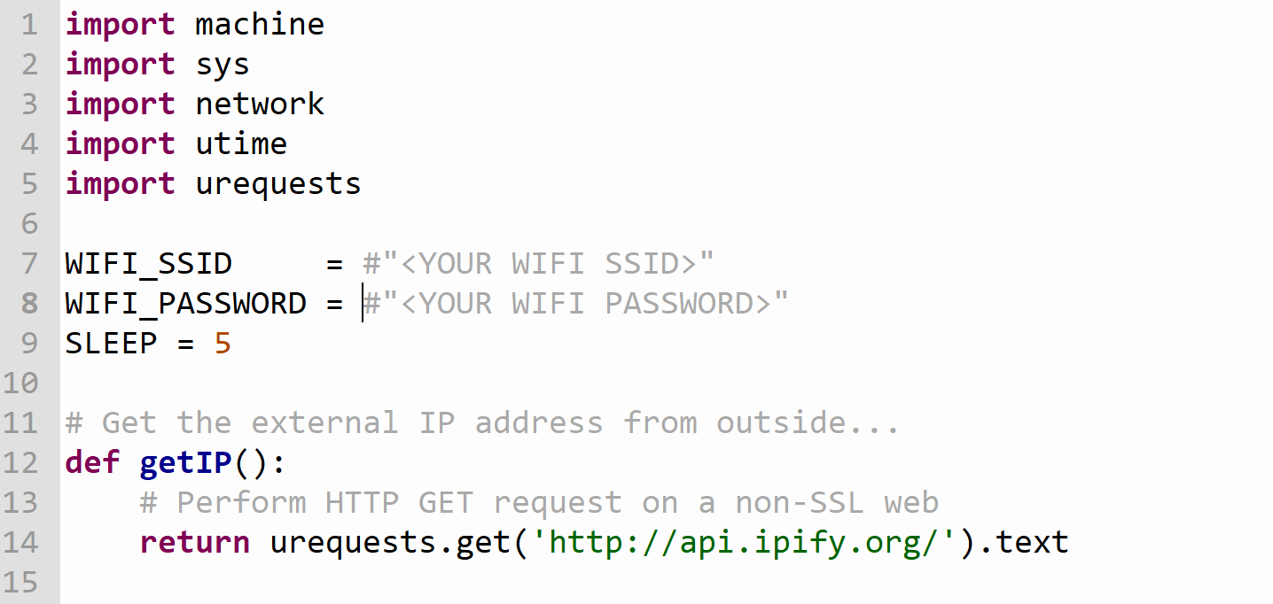

Slide 5
Zet de code van week 2 op je WeMos
Zet de code op je WeMos,
en zorg dat deze werkt.

Slide 6
Vragen ?????

